Slide 1
유전체학개론 과제 1. (2015년 9월 24일 제출)
20132650 오지혜

Slide 2
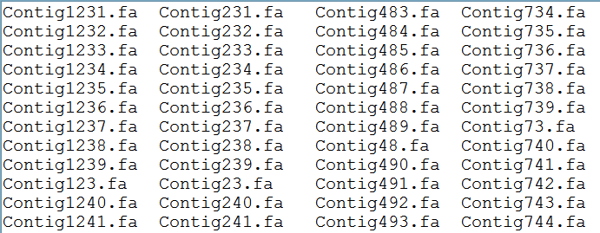
1. Contig file 쪼개기
bl21.Contig file은 1389개의 contig들이 하나의 fasta에 모여있으므로 이것들을 각각의 fasta 파일로 쪼개준다.

Slide 3
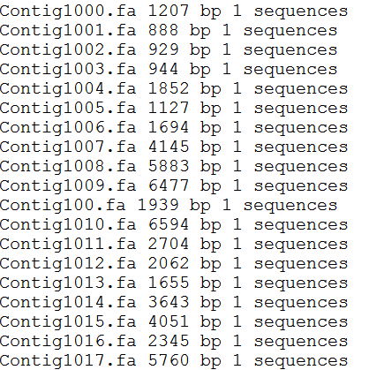
2.Contig file 길이구하기
1389개의 contig file 각각의 길이를 구한다.

Slide 4
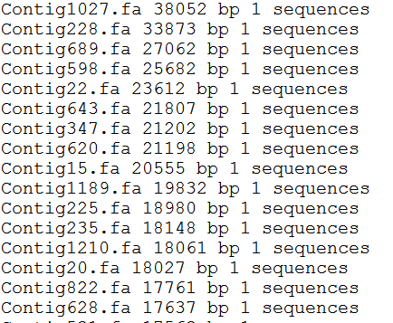
3.정렬하기
N50을 구하기 위해 contig를 크기 순으로 정렬한다.

Slide 5
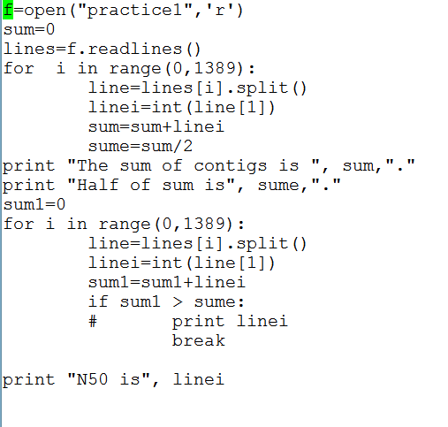
4.N50 구하기
N50의 개념을 이해하고, 코드를 짠다.

Slide 6
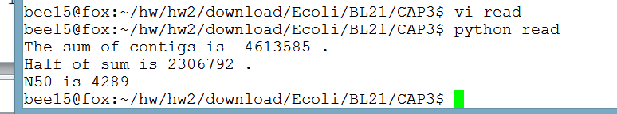
4.N50 구하기
N50의 개념을 이해하고, 코드를 짠다.

Slide 7
N50 is
“4289 bp”
(Contig 1358번이 이것에 해당한다. )

